Slide 1
인공지능을 활용한 소재 연구
양진훈
(e-mail: jhyang00@krict.re.kr / jk105214@gmail.com)
한국화학연구원
화학플랫폼연구본부
화학데이터기반연구센터

Slide 2
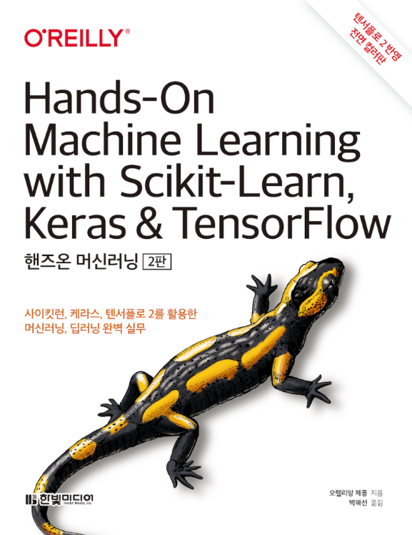
일정 및 참고문헌
시간 | 내용
10:00 – 10:30 | 머신러닝 이론
10:30 – 12:00 | 머신러닝 실습 (데이터 다루기, scikit-learn을 활용한 머신러닝 모델링 기초)
13:00 – 14:00 | 인공신경망 이론 및 활용 사례
14:00 – 16:00 | 인공신경망 실습 (pytorch, graph neural network, machine learning potential)
유용한 사이트
https://tensorflow.blog/handson-ml2/ # Hans on ML 1,2장
https://www.codecademy.com/ # Python 기초
https://google.com/ # 모르는 것은 google에
https://chat.openai.com/ # 간단한 코드는 ChatGPT로
https://jehyunlee.github.io/ # KRIE 이제현 박사님 블로그
강의자료
https://github.com/git-jhyang/handson_gnn

Slide 3
환경 구축
WSL을 이용한 Linux 하위 시스템
개발환경 Anaconda / VSCode / Github / Python

Slide 4
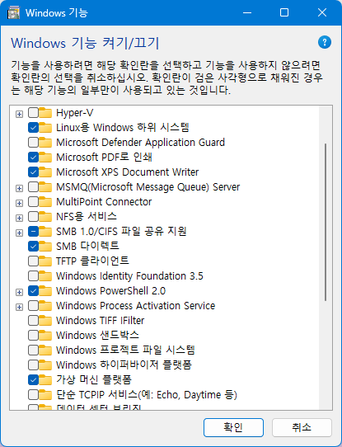
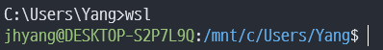
환경 구축 - WSL
Windows 기능 켜기/끄기
Linux용 Windows 하위 시스템
가상 머신 플랫폼
위 두 기능 체크 후 재부팅
CMD 설정 및 Ubuntu 설치 (Windows side)
> wsl --set-default-version 2 > wsl --list --online > wsl –install Ubuntu-22.04 > wsl
# wsl 2로 변경
# 설치 가능한 배포 확인
# Ubuntu 22.04 설치
# wsl 접속
기본 설정 및 프로그램 설치 (WSL / Server side)
$ sudo passwd root
$ ln –s [SOURCE] [DESTINATION]
$ sudo apt-get update
$ sudo apt-get install vim git
https://learn.microsoft.com/ko-kr/windows/wsl/install-manual
https://velog.io/@w00j00ng351/wsl-기능-활성화

Slide 5
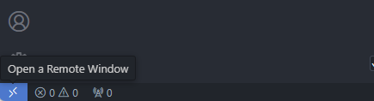
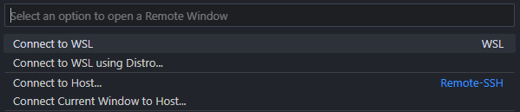
환경 구축 – Anaconda and VSCode
Anaconda 설치 & 세팅 (WSL / Server side)
$ apt-get install libgl1-mesa-glx libegl1-mesa libxrandr2 libxrandr2 libxss1 libxcursor1 libxcomposite1 libasound2 libxi6 libxtst6
$ curl -O https://repo.anaconda.com/archive/Anaconda3-2023.09-0-Linux-x86_64.sh
$ sh Anaconda3-2023.09-0-Linux-x86_64.sh
$ conda init
$ conda create –n gnn python=3.9
$ conda activate gnn
VSCode 설치 & 세팅 (Windows side)
Windows에서 다운로드 및 설치 후 WSL 접속
WSL
https://docs.anaconda.com/free/anaconda/install/linux/
https://docs.anaconda.com/free/anaconda/release-notes/
https://code.visualstudio.com/
Server

Slide 6
환경 구축 – Github and Python
Github 다운로드
폴더에 들어간 후
$ git clone https://github.com/git-jhyang/handson_gnn.git
에러가 난다면
$ git config --global http.sslVerify false
패키지 설치
$ conda activate gnn
$ conda install --file requirements.txt
또는 $ conda install matplotlib numpy pandas scikit-learn ….
에러가 난다면
$ conda config --set ssl_verify false
github, gitlab 등 적극 활용
개발을 통한 연구를 수행하는데 있어 백업, 업데이트 기록 등을 쉽게 남길 수 있어 작업물 관리가 편리함
이후 본인의 작업물 및 성실함을 보여줄 수 있는 척도가 될 수 있음

Slide 7
기계학습 기초
Machine learning
인공지능
인공지능을 활용한 문제 해결
기계학습 방법론
데이터

Slide 8
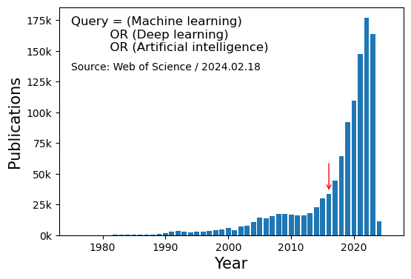
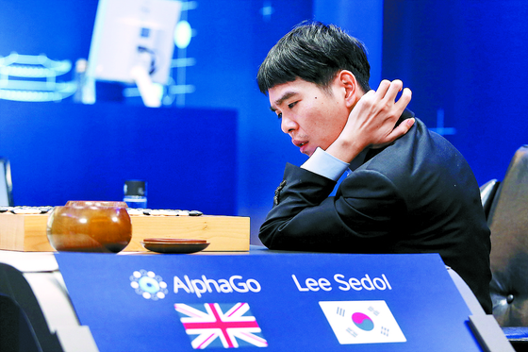


인공지능
인공지능을 활용한 연구
강력한 인공지능 모델들
인공지능 논문 출판 경향
2016.03 / 알파고와 이세돌의 대국
AlphaZero, AlphaFold, GNoME, …
ChatGPT, DALLE, Sora, …
중앙일보: https://www.joongang.co.kr/article/2507487

Slide 9

인공지능
“명시적인 프로그래밍 없이 컴퓨터가 학습하는 능력을 갖추게 하는 연구분야” Arthur Samuel , 1959
"the field of study that gives computers the ability to learn without being explicitly programmed."
https://blogs.nvidia.com/blog/whats-difference-artificial-intelligence-machine-learning-deep-learning-ai/

Slide 10
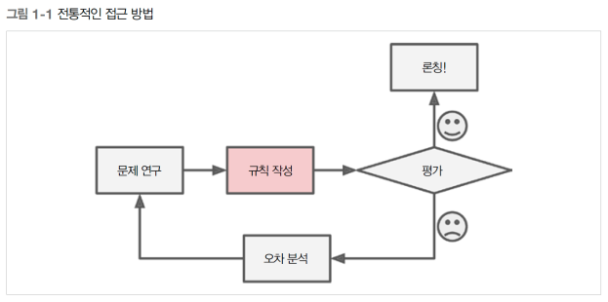
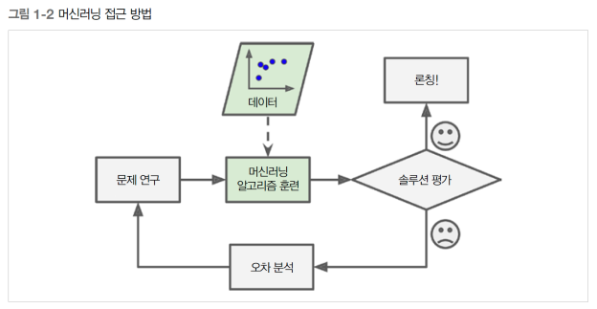
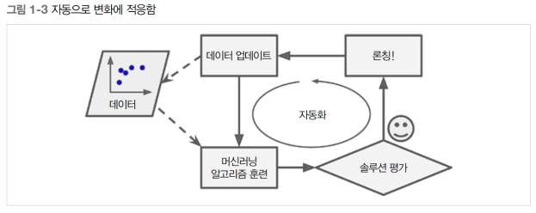
기계학습 모델을 활용한 문제 해결
적절한 규칙을 찾기 위한 수많은 실험
전통적인 trial & error 방식을 통한 현상 해석
많은 시간과 비용을 투자해야 함
기계학습 모델을 활용한 개발 과정 가속
데이터에 숨겨진 패턴을 찾아 데이터를 나타낼 수 있는 모델을 학습
데이터의 확률 분포를 학습
Active learning을 통한 closed-loop 완성
기계학습으로 예측된 target에 대해,
(1) 실험을 통해 새로운 데이터를 생성하고
(2) 생성된 데이터를 다시 모델에 학습시켜
모델을 지속적으로 업데이트

Slide 11
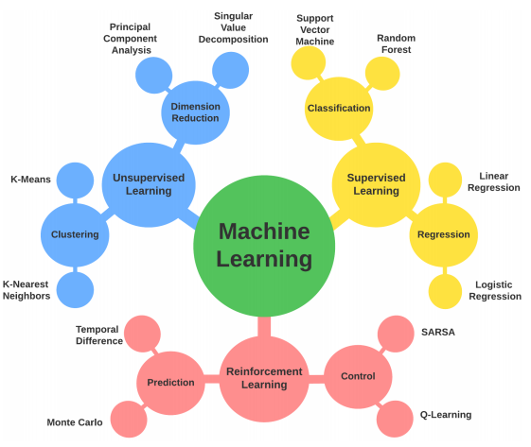
기계학습 (Machine learning, ML)
arXiv: 2204.09579

Slide 12
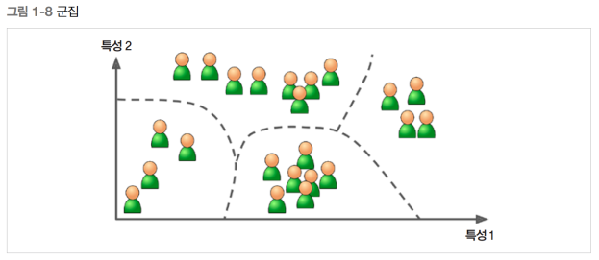
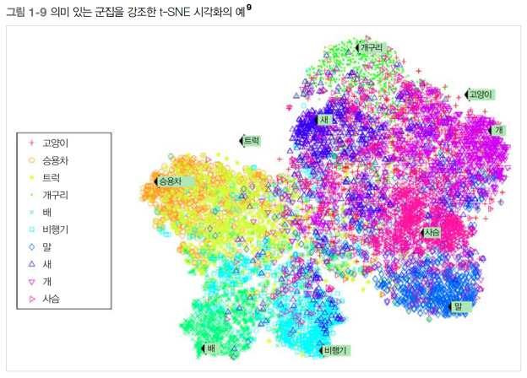
Clustering & Dimension reduction
군집화 Clustering
데이터간의 유사도를 측정하여 비슷한 데이터를 묶는 방법
이상치 탐지, 데이터 분포 파악
K-means, DBSCAN
차원 축소 Dimension reduction
데이터의 차원을 축소하여 무의미한 데이터를 제거하고 시각화를 가능케함
이상치 탐지, 데이터 압축
PCA, t-SNE, U-MAP

Slide 13
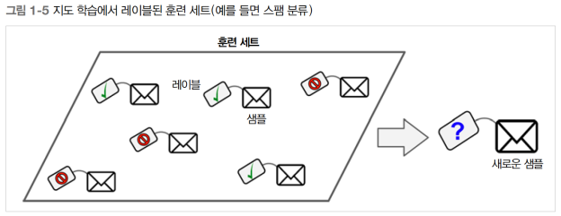
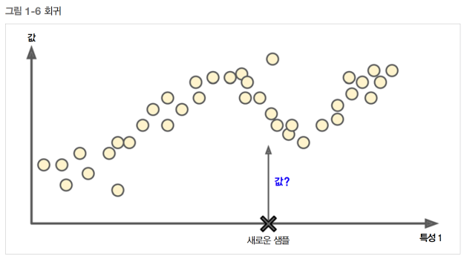
Classification & Regression
분류 Classification
주어진 데이터를 특정 class에 할당 / 클래스에 대한 확률로 표현
예) 스팸일 확률 75%
적절한 cutoff를 정해야 함
회귀 Regression
주어진 데이터의 확률분포를 기반으로, 새로운 데이터의 값을 예측
예) 내일 낮 온도
Machine learning: Gaussian processor, XGBoost, Support vector machine, …
Deep learning: Neural network (large parameters)

Slide 14
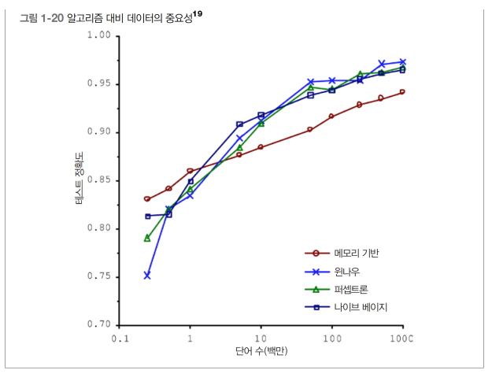
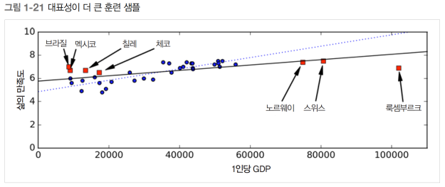
데이터의 중요성
알고리즘 vs 데이터
양질의 많은 데이터가 주어진다면, 알고리즘에 관계 없이 높은 성능을 낼 수 있음
하지만, 데이터 확보에는 한계가 있으므로 결국 알고리즘 또한 중요함
고품질의 많은 데이터를 확보하는 것이 가장 중요함
일반화
훈련 데이터는 실제로 예측하려는 새로운 데이터들의 분포를 대표해야 함
좌측 그림에서 훈련 데이터 (파란색)는 새로운 데이터 (붉은색)를 대표하지 못했기 때문에 큰 오차를 발생시킴.
낮은 품질의 데이터
특성 (feature)이 누락된 데이터나, 특성 혹은 레이블 (label)에 노이즈가 큰 경우
무의미한 특성
목표로 하는 모델 성능과 필요 없는 특성

Slide 15
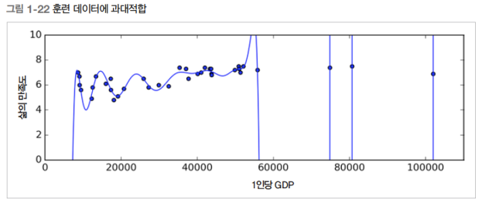
알고리즘의 중요성
과대적합 Overfitting
모델이 데이터의 세부적인 부분을 학습하여, 새로운 데이터에 대해 틀린 예측을 하는 경우
일반적으로 문제의 복잡도보다 모델의 파라미터 수가 더 많을 때 발생하며, 단순한 모델을 사용하거나 특성 수를 줄여 해결할 수 있음
과소적합 Underfitting
모델이 단순하여 데이터를 충분히 학습하지 못하는 경우
보다 복잡한 모델을 사용하거나 특성을 추가하여 해결할 수 있음

Slide 16
테스트와 검증
데이터 분할
모델 배포에 앞서, 모델이 잘 훈련되었는지 평가하기 위해선 데이터가 필요함.
훈련 데이터를 미리 나누어 학습과 테스트에 활용. 일반적으로 훈련 8: 테스트 2
가정) 훈련 데이터와 테스트 데이터, 그리고 실제 외부 데이터는 동일한 확률 분포를 갖는다.
모델을 훈련시킨 후 테스트 데이터에 대해 오차를 계산.
훈련 오차가 낮지만 테스트 오차가 높다면 이는 과대적합을 의미함.
검증 데이터 Validation
테스트 데이터를 기준으로 모델 hyperparameter를 최적화 할 경우 모델이 테스트 데이터에 최적화되어 새로운 데이터에 대한 일반화 성능이 떨어질 수 있음.
이를 방지하기 위해 데이터를 한번 더 분할하여 총 3개의 데이터 세트를 운용
다양한 hyperparameter에 대해 1) 훈련 데이터로 모델을 학습시키고, 2) 검증 데이터로 hyperparameter를 최적화한 후, 3) 테스트 데이터로 최종 평가.
교차 검증 Cross-validation
훈련 데이터를 여러 개의 서브셋으로 나누어, 서브셋의 일부 조합으로 모델을 훈련하고 나머지 서브셋으로 검증에 활용
Round 1:
Tr
Tr
Tr
V
V
Te
Round 2:
Tr
V
Tr
V
Tr
Te

Slide 17
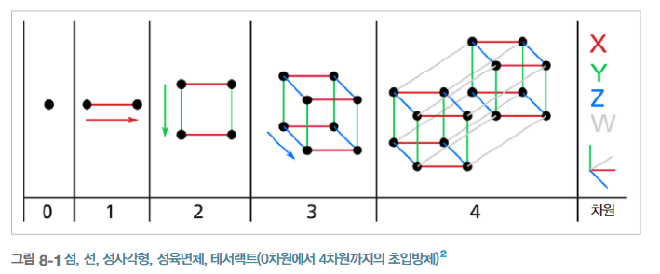
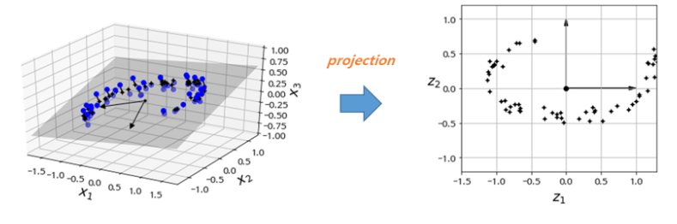
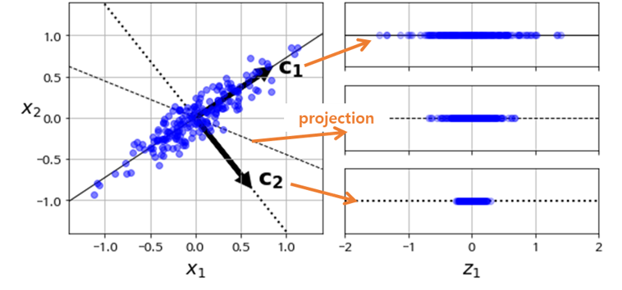
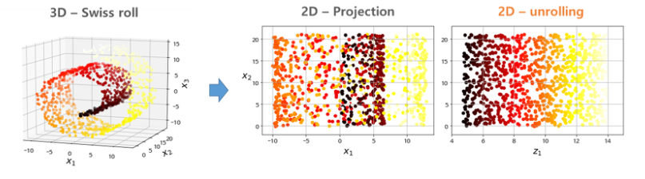
차원 축소
고차원 데이터의 문제점
차원 (특성의 수)이 커질수록 데이터 사이의 거리가 멀어짐 (sparse 데이터)
데이터의 크기 대비 담고있는 정보량이 줄어들어 연산량이 많아짐
특성이 데이터보다 많을 경우 제대로 학습이 안됨
많은 데이터를 훈련하거나 특성 차원을 축소하여 해결
투영
고차원 데이터를 저차원으로 투영하여 표현
PCA
분산이 최대가 되는 축을 탐색하여 정보 보존 (최대 분산 보존 축 == 정보 손실 최소)
분산 최대 보존
분산 적게 보존

Slide 18
실습 1: Machine learning
데이터 시각화 및 분석
간단한 machine learning 모델 활용
notebooks/1_data_visualization.ipynb
notebooks/2_machine_learning.ipynb

Slide 19
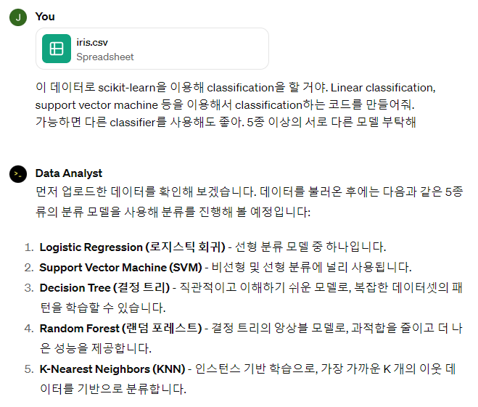
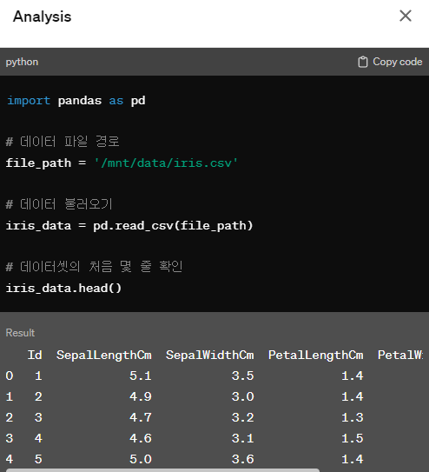
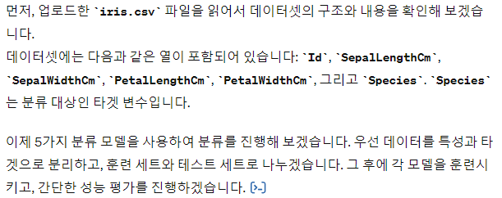
번외: ChatGPT

Slide 20
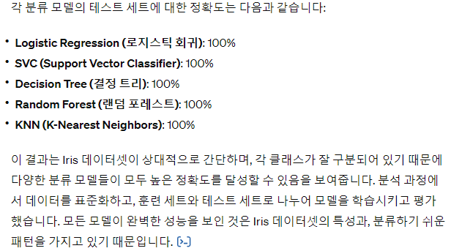
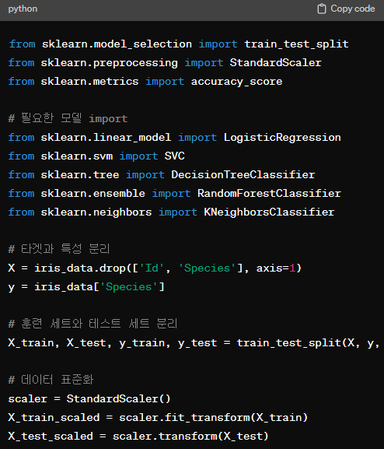
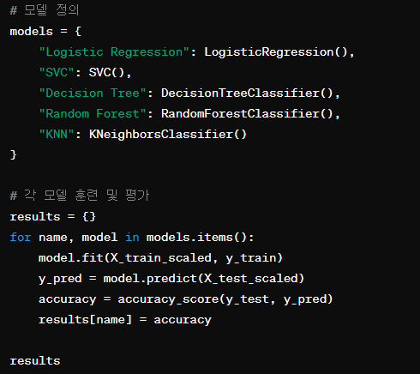
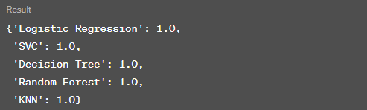
번외: ChatGPT

Slide 21
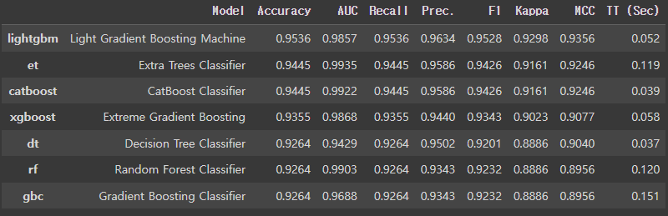
번외: PyCaret
기계학습 모델 성능 비교
약간의 코딩으로 많은 양의 기계학습 모델을 훈련시키고 비교할 수 있으며, hyperparameter까지 최적화 해 줌
직접 모델을 개발한다면 이것보다 성능이 우수해야 함
표: iris dataset을 활용한 classification 결과
PyCaret Tutorial
https://pycaret.gitbook.io/docs/get-started/tutorials

Slide 22
인공신경망
Neural networks
인공신경망 기초와 훈련을 위한 기법
그래프 신경망 기초
소재 데이터베이스
재료과학 연구분야의 인공지능 적용 사례

Slide 23
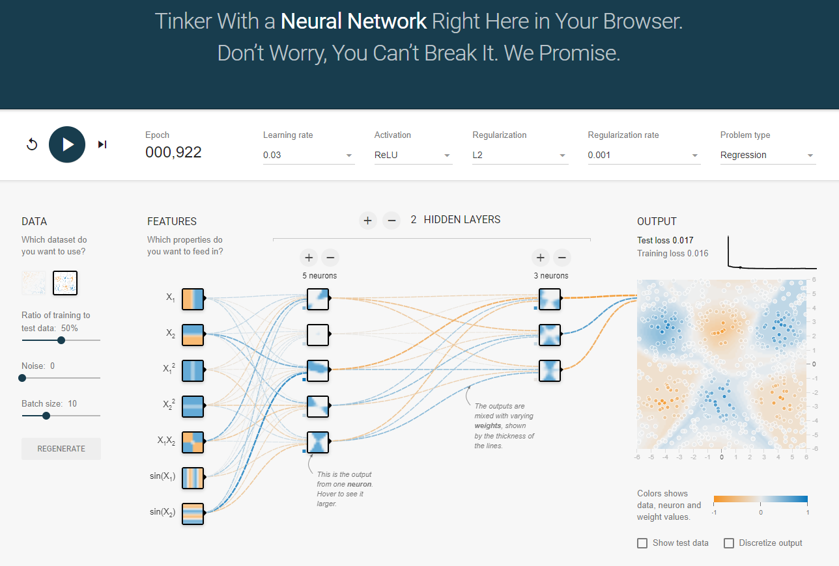
Playground
https://playground.tensorflow.org/

Slide 24
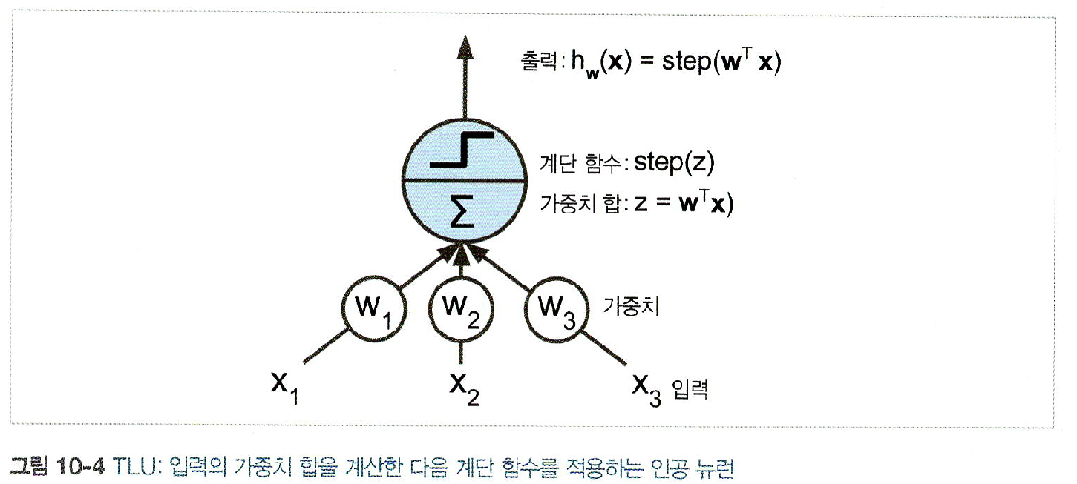
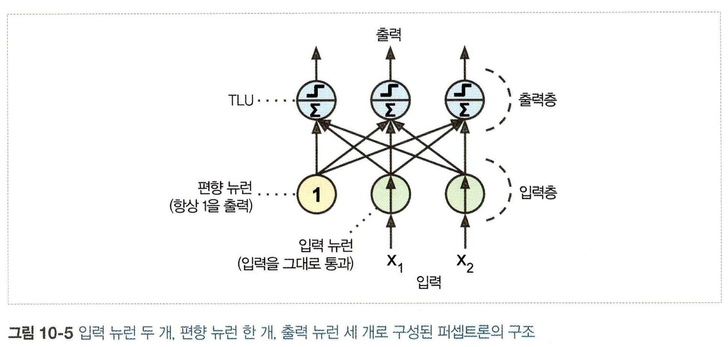
퍼셉트론
퍼셉트론 Perceptron
신경망의 기본 단위로, 다수의 입력 신호를 연산하여 하나의 신호를 출력
활성화 함수 Activation function
활성화 함수가 있음으로써 비선형 정보를 학습할 수 있음
다층 퍼셉트론
흔히 알고있는 인공신경망이 다층 퍼셉트론에 해당함

Slide 25
신경망의 종류
생성형 모델 Generative models
Variational autoencoder¹: 새로운 데이터를 Gaussian으로 sampling
Generative adversarial network²: 생성자와 판별자를 동시에 훈련시킴
거대언어모델 Large language models
Transformer³: 현재 가장 널리 활용되는 네트워크 구조
BERT⁴: Transformer를 적용한 언어 모델
GPT-4: ChatGPT의 기본이 되는 모델
순환신경망⁵ Recurrent neural network
순서를 갖는 데이터를 처리하는데 활용 (RNN, LSTM, GRU, …)
그래프 Graph neural network
그래프 형태의 데이터에 적용되는 신경망 (예: 분자구조)
1. https://youtu.be/o_peo6U7IRM?si=_23qzWW4WjQzHFBq
2. https://pseudo-lab.github.io/Tutorial-Book/chapters/GAN/Ch1-Introduction.html
3. https://arxiv.org/abs/1706.03762
4. https://arxiv.org/abs/1810.04805
5. https://casa-de-feel.tistory.com/39

Slide 26
거대 모델의 문제점
ChatGPT 4
~1.76 Trillion parameters
그래디언트 소실 / 폭주
심층 신경망을 진행할수록 그래디언트가 0으로 수렴하거나, 무한대로 발산하는 경우로, 하위 층 훈련이 어려워짐
대규모 신경망 훈련을 위한 데이터
데이터가 충분하지 않을 경우, 새로운 데이터 작성 (데이터 수집 및 레이블 부여 등)에 많은 비용 발생.
Overfitting과 같은 문제 발생
느린 훈련 속도
많은 파라미터로 인한 높은 연산능력 요구
Xavier initialization, dropout, batch normalization, activation function, ….
Transfer learning, data sampling, data augmentation, self- and semi-supervised learning, …
TPU, parallelization, Cloud computing, …

Slide 27
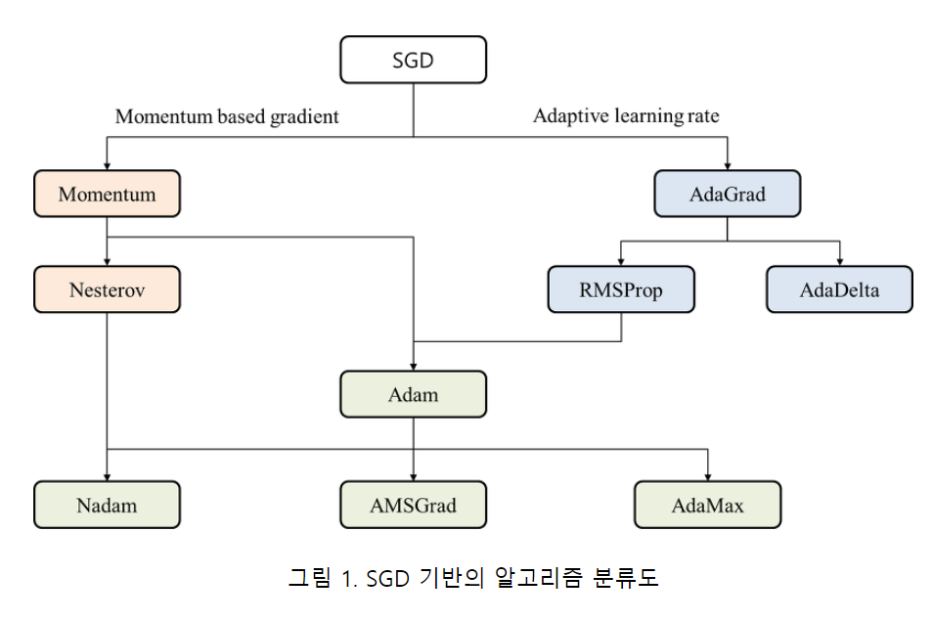
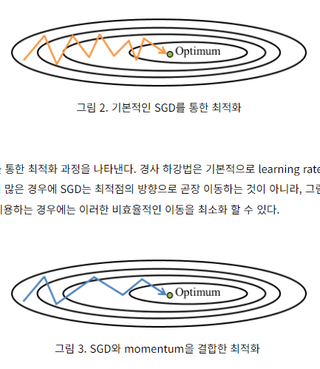
훈련 속도를 높이기 위한 알고리즘
최적화 알고리즘 Optimizer
경사하강법 (gradient descent)을 보다 발전시킨 다양한 방법론들이 존재함
훈련 과정에서 기울기 (gradient)와 학습률 (learning rate)을 조절하며 loss가 빠르게 수렴할 수 있도록 함.
https://untitledtblog.tistory.com/149?category=823331

Slide 28
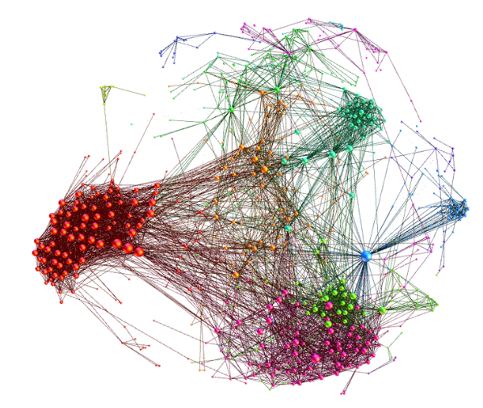
그래프와 그래프 신경망
그래프
고정된 형태가 없으며, 시각화가 어려움
관계/상호작용 등 추상적인 개념 다루기에 좋음
COVID-19의 확산, 미디어의 영향, 소셜 네트워크 등
A
D
D
C
A
B
C
B
G = (V, E) # vortex, edge
그래프 신경망 Graph neural network
그래프로 나타낸 데이터를 인공신경망을 이용해 분석하는 기법
노드 정보를 업데이트하는 방식에 따라 다양한 방법이 존재함
Message passing, convolution, attention, …
DOI: 10.1109/TNSE.2017.2772878

Slide 29
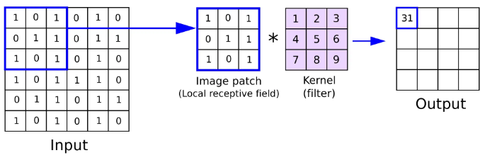
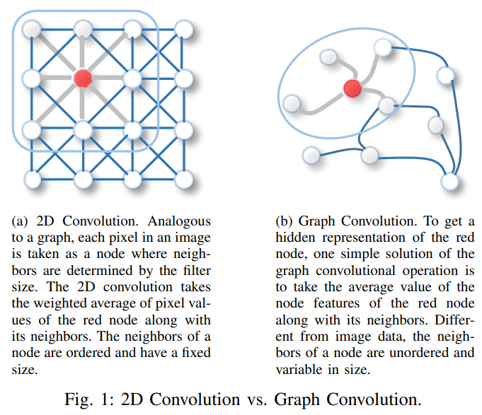
Convolution and graph convolution
Convolution
정해진 커널을 이용해 일정 범위 내의 픽셀 데이터를 연산
모델에서는 커널의 수치를 학습
Graph convolution
그래프에서는 edge로 연결된 노드들의 정보를 convolution함
Convolution 과정에 edge 자체에 포함된 정보들을 연산할 수 있음 (edge attributions)
Convolution된 정보들은 다음 층에서노드 정보가 됨
arXiv:1901.00596

Slide 30
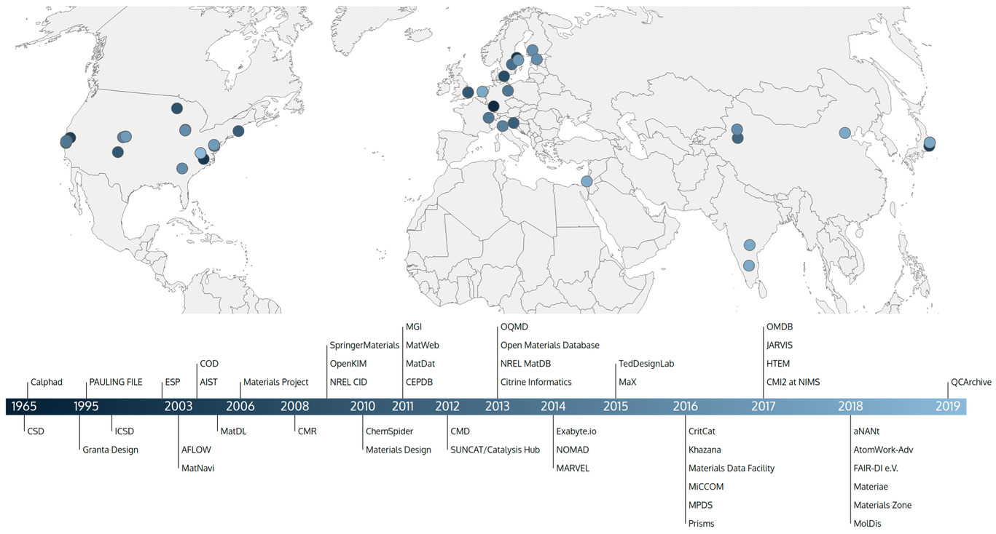
소재 데이터 플랫폼 및 데이터베이스
DFT 계산 기반 DB
AFLOWLIB, JARVIS, Materials Project, MatHub-3d, NOMAD, OQMD, TEDesignLab, 2DMatPedia, C2DB, Materials Cloud, Open Catalyst, …
Adv. Sci. 6 (2019) 1900808

Slide 31
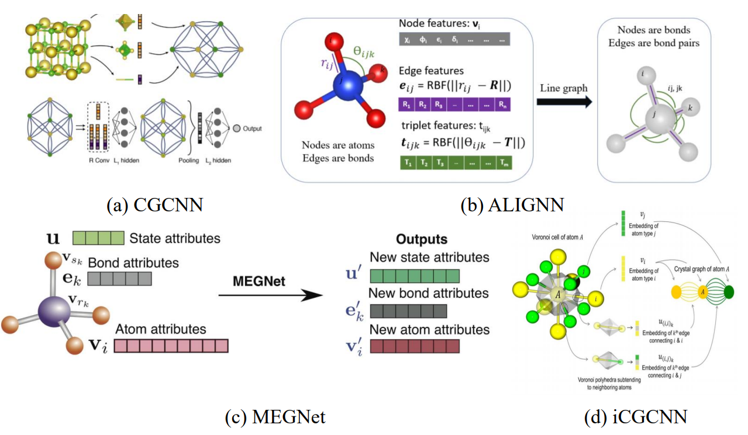
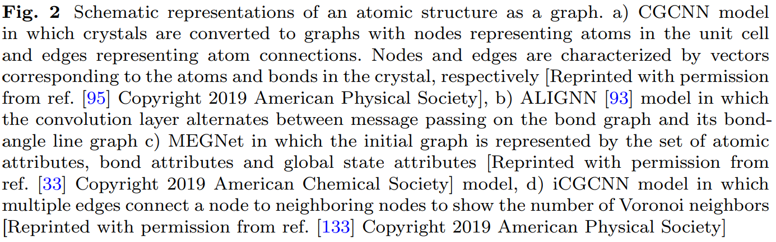
그래프를 이용한 소재 표현
arXiv:2110.14820v1

Slide 32
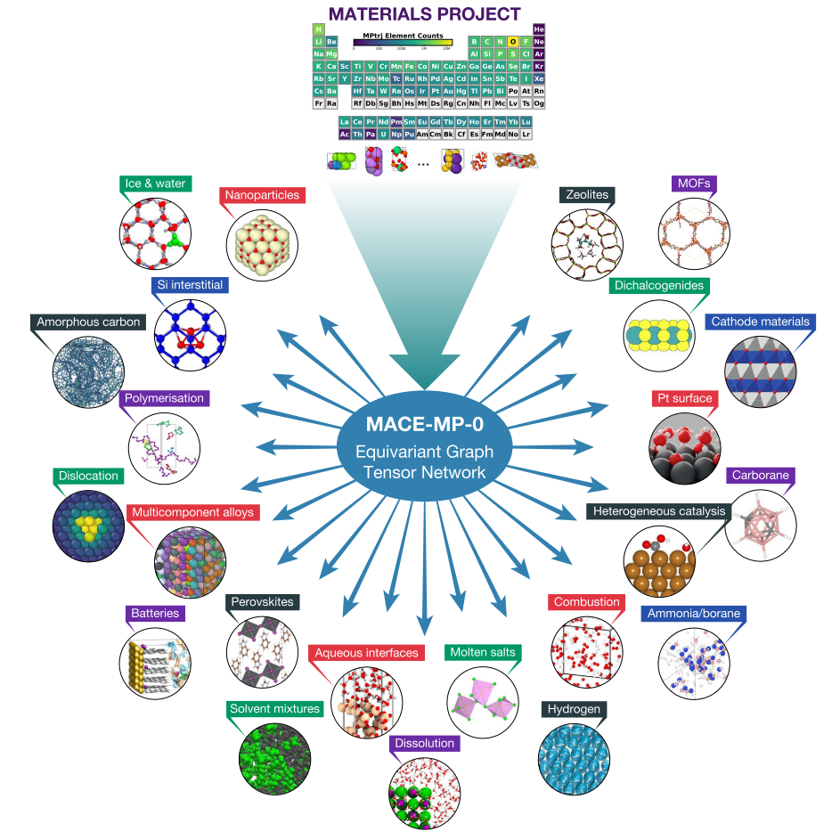
그래프를 활용 소재 연구
Machine learning potentials (MLP)를 사용한 large scale simulation
Figure 1: A foundation model for materials modelling. Trained only on Materials Project data (19) which consists primarily of inorganic crystals and is skewed heavily towards oxides, MACE-MP-0 is capable of molecular dynamics simulation across a wide variety of chemistries in the solid, liquid and gaseous phases.
Equivariant graph neural network
최근 주목받는 기법
arXiv: 2401.00096

Slide 33
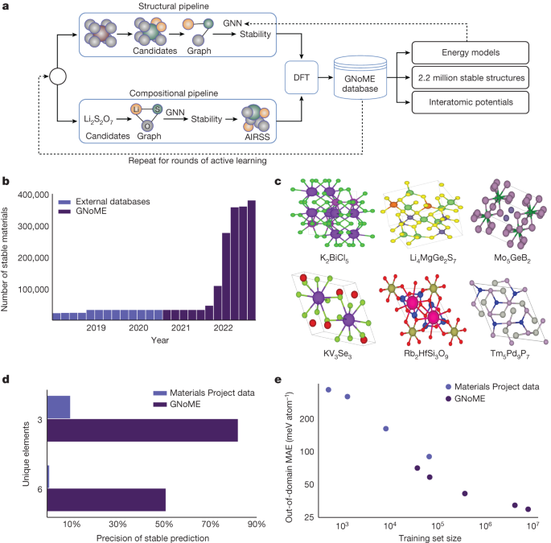
그래프를 활용 소재 연구
Google DeepMind의 GNoME – MLP 및 특성 예측
a, A summary of the GNoME-based discovery shows how model-based filtration and DFT serve as a data flywheel to improve predictions. b, Exploration enabled by GNoME has led to 381,000 new stable materials, almost an order of magnitude larger than previous work. c, 736 structures have been independently experimentally verified, with six examples shown. d, Improvements from graph network predictions enable efficient discovery in combinatorial regions of materials, for example, with six unique elements, even though the training set stopped at four unique elements. e, GNoME showcases emergent generalization when tested on out-of-domain inputs from random structure search, indicating progress towards a universal energy model.
Nature 624 (2023) 80

Slide 34
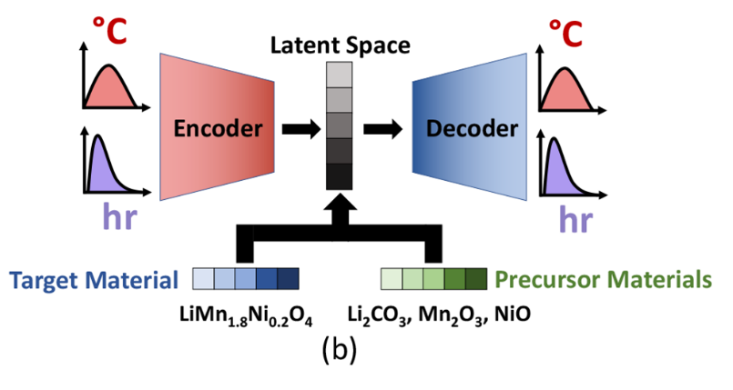
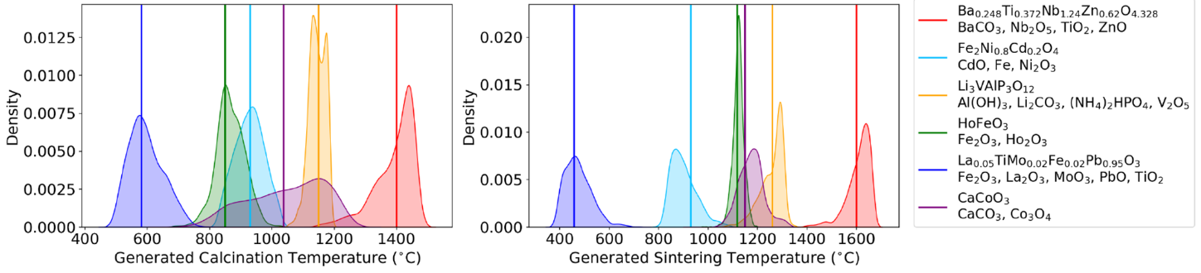
생성형 모델을 활용한 소재 연구
VAE를 활용한 소재 합성법 예측
Figure 1. ML model architectures for predicting inorganic reaction conditions. Model architecture for prediction reaction condition distributions using the conditional variational autoencoder model.
Figure 7a. Generated solid-state calcination (left) and sintering (right) temperature distributions for a random selection of samples in the held-out test set, with the ground truth denoted by the vertical colored line for each reaction.
Chem. Mater. 35 (2023) 1062

Slide 35
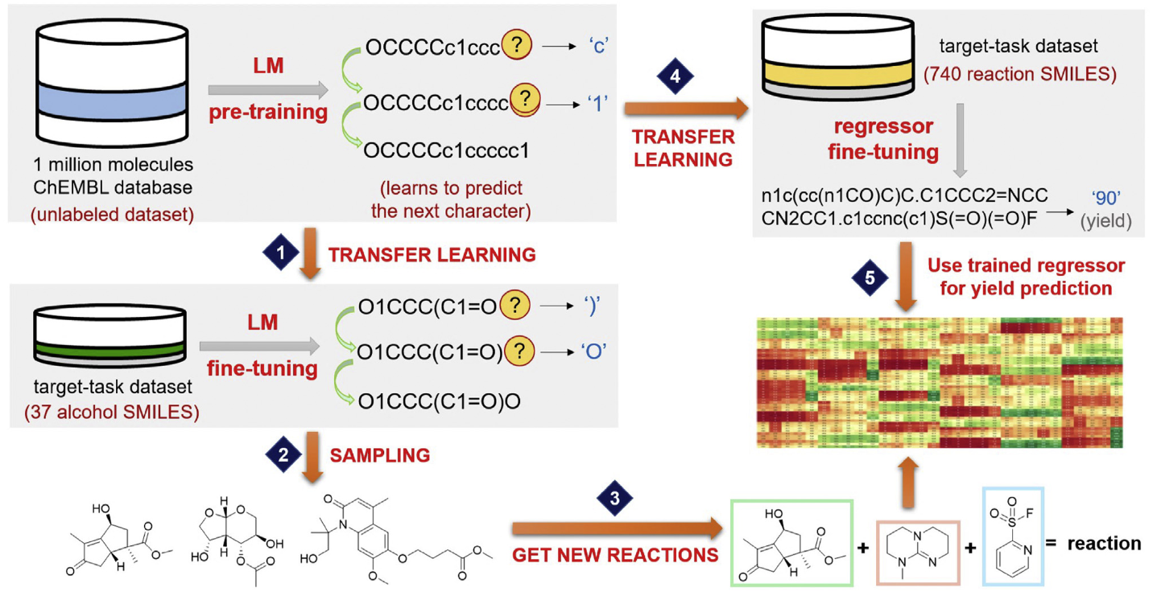
생성형 모델을 활용한 소재 연구
언어모델을 활용한 분자구조 생성
Figure 2. An overview of the transfer learning approach used for generating the focused library of novel substrates.
iScience 25 (2022) 104661

Slide 36
실습 2: Neural network
Pytorch를 이용한 NN 구현
Materials project API 및 Pymatgen 활용
Pytorch geometric을 이용한 GNN 구현
notebooks/3_neural_networks.ipynb
notebooks/4_materials_project.ipynb
notebooks/5_graph_neural_networks.ipynb

